Slide 1
施淼淼/swx791350
2019.10.23

Slide 2
IP路由基础

Slide 3






在一个典型的数据通信网络中，往往存在多个不同的IP网段，数据在不同的IP网段之间交互是需要借助三层设备的，这些设备具备路由能力，能够实现数据的跨网段转发。
路由是数据通信网络中最基本的要素。路由信息是指导报文转发的路径信息，路由过程就是报文转发的过程。
本课程将会向读者介绍路由的基本概念。

Slide 4
学完本课程后，您将能够：
  了解路由器的基本工作原理
  掌握路由器选择最优路由的方法
  了解路由表的具体内容
  掌握路由转发高级特性

Slide 5
路由概述
  路由基本概念
  路由条目生成
  最优路由条目优选
  路由转发
静态路由
动态路由
路由高级特性

Slide 6
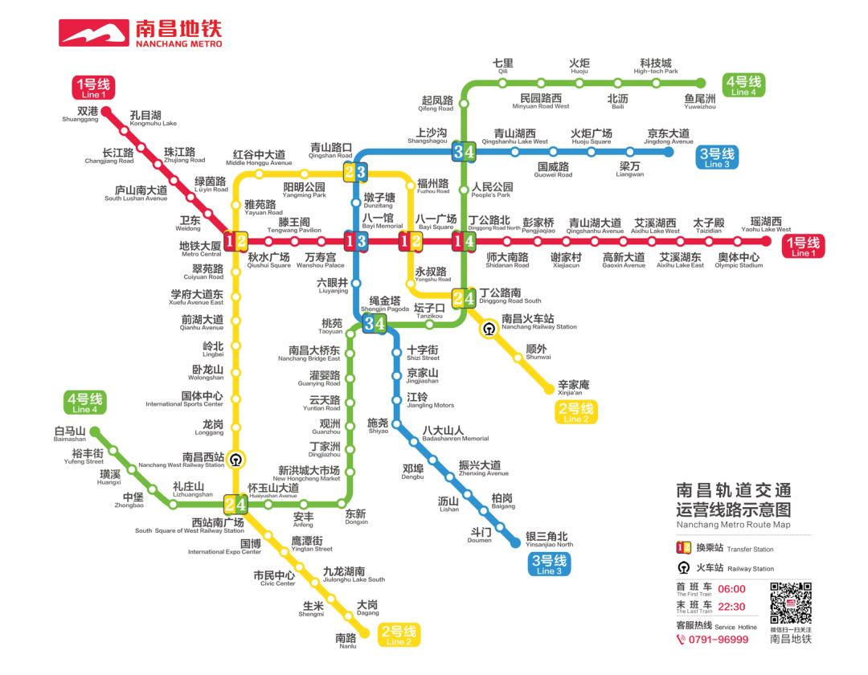


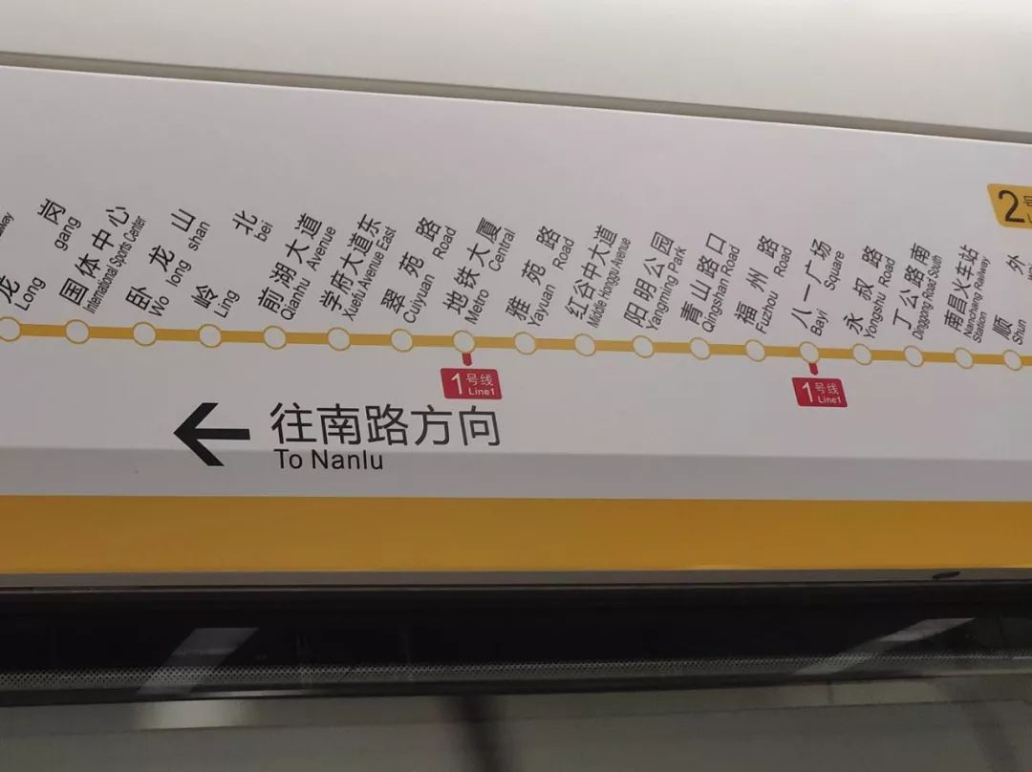
背景：网段间通信
九江
南昌
景德镇
M
IP地址唯一标识了网络中的一个节点，每个IP地址都拥有自己的网段，各个网段可能分布在网络的不同区域。
为实现IP寻址，分布在不同区域的网段之间要能够相互通信。
N
如何前往网络M？
Notes:
通过IP地址能够寻找到一个唯一的网络节点，每个IP都有自己所属的网段，这些网络可能分布在世界各地，共同组成了全球的网络。
为了实现不同网段之间的相互通信，网络设备需要能够转发来自不同网段的IP报文，将其送达不同的IP网段。

Slide 7

路由
路由是指导报文转发的路径信息，通过路由可以确认转发IP报文的路径。
路由设备是依据路由转发报文到目的网段的网络设备，最常见的路由设备：路由器。
路由设备维护着一张路由表，保存着路由信息。
路由指导报文转发路径
路由设备
R4
DATA
R1
R2
R3
N
M
网关
网关
依据路由转发
Notes:
网关以及中间节点（路由器）根据收到的IP报文其目的地址选择一条合适的路径，并将报文转发到下一个路由器。在路径中的最后一跳路由器二层寻址将报文转发给目的主机。这个过程被称为路由转发。
中间节点选择路径所依赖的表项为称为路由表。
路由条目包含明确的出接口以及下一跳，这两项信息指导IP报文转发到相应的下一跳设备上。

Slide 8
路由信息介绍
FIB：转发信息库（优选精简后的路由信息）
1.1.1.2
路由中包含以下信息：
  目的网络：标识目的网段
  掩码：与目的地址共同标识一个网段
  出接口：数据包被路由后离开本路由器的接口
  下一跳：路由器转发到达目的网段的数据包所使用的下一跳地址
  这些信息标识了目的网段、明确了转发IP报文的路径。
10.1.1.0/24
GE0/0/0
1.1.1.3
IP路由
目的网络/掩码 | 出接口 | 下一跳
10.1.1.0/24 | GE0/0/0 | 1.1.1.2
Notes:
通过路由中包含的信息，路由设备可以转发IP报文到相应的路径。
目的地址、掩码用于识别IP报文目的地址，路由设备将IP报文匹配到相应的路由之后，根据路由的出接口、下一跳确认转发的路径。
只有出接口并不能够确认转发IP报文的下一跳设备，还需要明确的下一跳设备地址。

Slide 9
路由表
14.0.0.0/8
目的网络/掩码 | 下一跳 | 出接口
11.0.0.0/8 | 2.2.2.2 | GE0/0
13.0.0.0/8 | 3.3.3.2 | GE0/1
14.0.0.0/8 | 1.1.1.2 | GE0/2
………..
1.1.1.0/30 | 1.1.1.1 | GE0/2
1.1.1.1/32 | 127.0.0.1 | GE0/2
R4
1.1.1.2/30
路由器通过各种方式发现路由
路由器选择最优的路由条目放入路由表中
路由表指导设备对IP报文的转发
路由器通过对路由表的管理实现对路径信息的管理
GE0/2
1.1.1.1/30
GE0/0
2.2.2.1/30
GE0/1
3.3.3.1/30
R2
2.2.2.2/30
3.3.3.2/30
R1
R3
11.0.0.0/8
13.0.0.0/8
Notes:
路由器依据路由表转发报文。
路由表由一条条详细的路由条目组成。
路由表由路由条目组成，但不代表路由表中保存了所有路由，路由表中只会保存“最优的”路由。
对路由表中的路由条目的管理实际上就是路由器维护、管理路由信息的具体实现。

Slide 10
路由概述
  路由基本概念
  路由条目生成
  最优路由条目优选
  路由转发
静态路由
动态路由
路由高级特性

Slide 11

路由信息获取方式
路由器依据路由表进行路由转发，为实现路由转发，路由器需要发现路由，以下为常见的路由获取方式。
直连路由
静态路由
动态路由
由设备自动生成指向本地直连网络
由网络管理员手工配置的路由条目
路由器运行动态路由协议学习到的路由
40.1.1.0/24
GE0/0/0
20.1.1.0/24
30.1.1.0/24
GE0/0/1
10.1.1.0/24
GE0/0/1
动态路由协议
OSPF
GE0/0/2
路由来源 | 目的网络/掩码 | 出接口
直连 | 10.1.1.0/24 | GE0/0/0
直连 | 20.1.1.0/24 | GE0/0/1
路由来源 | 目的网络/掩码 | 出接口
静态 | 30.1.1.0/24 | GE0/0/1
路由来源 | 目的网络/掩码 | 出接口
动态路由协议 | 40.1.1.0/24 | GE0/0/2
Notes:
直连路由：直连接口所在网段的路由，由设备自动生成。
静态路由：由网络管理员手工配置的路由条目
动态路由：路由器通过动态路由协议（如OSPF、IS-IS、BGP等）学习到的路由

Slide 12
直连路由 (1)
直连路由
GE0/0/0
10.0.0.2/24
直连路由指向本地直连网络的路由，由设备自动生成。
当路由器为路由转发的最后一跳路由器时，IP报文匹配直连路由，路由器转发IP报文到目的主机。
使用直连路由进行路由转发时，报文的目的IP和路由器接口IP在一个网段之中。
10.0.0.0/24
20.1.1.0/24
GE0/0/1
20.1.1.2/24
RTB
RTB路由表中的直连路由
目的网络 | 来源 | 下一跳 | 出接口
10.0.0.0/24 | 直连 | 10.0.0.2 | GE0/0/0
20.1.1.0/24 | 直连 | 20.1.1.2 | GE0/0/1
Notes:
当匹配中直连路由进行转发时，此时路由器会查看ARP表项，将报文直接转到目的地址，此时该路由器为路由转发的最后一跳路由器。
直连路由的下一跳地址并不是其他设备上的接口地址，因为该路由的目的网段为接口所在网段，本接口就是最后一跳，不需要再转发给下一跳，所以在路由表中的下一跳地址就是接口自身地址。
使用直连路由进行路由转发时，转发的动作不是交给下一跳，而是查询ARP表项，根据ARP表项封装报文，将报文发送到目的IP。

Slide 13
直连路由 (2)
直连路由
GE0/0/0
10.0.0.2/24
GE0/0/1
20.1.1.3/24
并不是所有接口生成的直连路由都会出现在路由表中，直连路由出现在路由表中的前提是该接口的物理状态、协议状态都为UP。
GE0/0/0
10.0.0.1/24
GE0/0/1
20.1.1.2/24
RTA
RTB
RTC
RTB路由表中的直连路由
目的网络 | 来源 | 下一跳 | 出接口
20.1.1.0/24 | 直连 | 20.1.1.2 | G0/0/1
GE0/0/0接口down，该接口的直连路由未出现在路由表中

Slide 14
路由概述
  路由基本概念
  路由条目生成
  最优路由条目优选
  路由转发
静态路由
动态路由
路由高级特性

Slide 15
查看IP路由表
FIB和RIB的区别？
<Huawei> display ip routing-table
Route Flags: R - relay, D - download to fib
-----------------------------------------------------------------------------------------------Routing Tables: Public
Destinations : 6 Routes : 6
Destination/Mask Proto Pre Cost Flags NextHop Interface
1.1.1.1/32 Static 60 0 D 0.0.0.0 NULL0
2.2.2.2/32 Static 60 0 D 100.0.0.2 Vlanif100
100.0.0.0/24 Direct 0 0 D 100.0.0.1 Vlanif100
100.0.0.1/32 Direct 0 0 D 127.0.0.1 Vlanif100
127.0.0.0/8 Direct 0 0 D 127.0.0.1 InLoopBack0
127.0.0.1/32 Direct 0 0 D 127.0.0.1 InLoopBack0
目的网络地址/网络掩码长度
协议类型
标志
下一跳地址
出接口
路由优先级
开销（度量值）
Notes:
路由表叫RIB，经过优选后的结果叫FIB

Slide 16
路由表中各个内容的含义
Destination/Mask：表示此路由的目的网络地址与网络掩码。将目的地址和子网掩码“逻辑与”后可得到目的主机或路由器所在网段的地址。例如：目的地址为1.1.1.1，掩码为255.255.255.0的主机或路由器所在网段的地址为1.1.1.0。
Proto（Protocol）：该路由的协议类型，也即路由器是通过什么协议获知该路由的。
Pre（Preference）：表示此路由的路由协议优先级。针对同一目的地，可能存在不同下一跳、出接口等多条路由，这些不同的路由可能是由不同的路由协议发现的，也可以是手工配置的静态路由。优先级最高（数值最小）者将成为当前的最优路由。
Cost：路由开销。当到达同一目的地的多条路由具有相同的路由优先级时，路由开销最小的将成为当前的最优路由。
NextHop：表示对于本路由器而言，到达该路由指向的目的网络的下一跳地址。该字段指明了数据转发的下一个设备。
Interface：表示此路由的出接口。指明数据将从本路由器的哪个接口转发出去。
Notes:
Preference用于不同路由协议间路由优先级的比较，Cost用于同一种路由协议内部不同路由的优先级的比较。在业界，Cost也被称为路由度量值（Metric）。

Slide 17
路由优先级 - 基本概念
存在多条路由时选谁入表？
优先级比较
当路由器从多种不同的途径获知到达同一个目的网段的路由（这些路由的目的网络地址及网络掩码均相同）时，路由器会比较这些路由的优先级，优选优先级值最小的路由。
路由来源的优先级值（Preference）越小代表加入路由表的优先级越高。
拥有最高优先级的路由将被添加进路由表。
路由条目
网段/掩码
不同
加入路由表
相同
优先级
优先级高

Slide 18
路由优先级 - 比较过程
优先级比较示例
动态路由协议
OSPF
RTA通过动态路由协议OSPF和手动配置的方式都发现了到达10.0.0.0/30的路由，此时会比较这两条路由的优先级，优选优先级值最小的路由。
每一种路由协议都有相应的优先级。
OSPF拥有更优的优先级，因此通过OSPF学习到的路由被添加到路由表中。
20.1.1.2/30
10.0.0.0/30
20.1.1.1/30
RTA
30.1.1.1/30
30.1.1.2/30
RTA上的路由条目
目的网络/掩码 | 来源 | 优先级 | 下一跳
10.0.0.0/30 | 静态 | 60 | 30.1.1.2
10.0.0.0/30 | OSPF | 10 | 20.1.1.2
加入路由表
Notes:
RTA通过静态、动态路由协议学习到相同的路由条目，比较路由协议优先级，OSPF优先。OSPF的路由条目被加入到路由表。

Slide 19
路由优先级 - 常见默认数值
常见路由类型的默认优先级如下：
路由来源 | 路由类型 | 默认优先级
直连 | 直连路由 | 0
静态 | 静态路由 | 60
动态路由 | OSPF内部路由 | 10
 | OSPF外部路由 | 150
Notes:
这里例举了一些常见的路由协议优先级，实际上动态路由的类型存在多种，我们将会在后续的学习中详细地了解它们，上表中只展示了OSPF的路由优先级。

Slide 20
度量值 - 基本概念
度量值比较
路由条目
当路由器通过某种路由协议发现了多条到达同一个目的网络的路由时（拥有相同的路由优先级），度量值将作为路由优选的依据之一。
路由度量值表示到达这条路由所指目的地址的代价。
一些常用的度量值有：跳数、带宽、时延、代价、负载、可靠性等。
度量值数值越小越优先，度量值最小路由将会被添加到路由表中。
度量值很多时候被称为开销（Cost）。
网段/掩码
不同
加入路由表
相同
优先级
优先级高
优先级相等
度量值
度量值小

Slide 21
度量值 - 比较过程
度量值比较示例
动态路由协议
OSPF
20.1.1.2/30
Cost=10
Cost=10
10.0.0.0/30
20.1.1.1/30
RTA通过动态路由协议OSPF学习到了两条目的地为10.0.0.0/30的路由，学习自同一路由协议、优先级相同，因此需要继续比较度量值。
两条路由拥有不同的度量值，下一跳为30.1.1.2的OSPF的路由条目拥有更小的度量值，因此被加入到路由表中。
Cost=10
RTA
30.1.1.1/30
30.1.1.2/30
RTA上的路由条目
目的网络/掩码 | 来源 | Cost | 下一跳
10.0.0.0/30 | OSPF | 20 | 20.1.1.2
10.0.0.0/30 | OSPF | 10 | 30.1.1.2
加入路由表

Slide 22
路由概述
  路由基本概念
  路由条目生成
  最优路由条目优选
  路由转发
静态路由
动态路由
路由高级特性

Slide 23
最长匹配原则
当路由器收到一个IP数据包时，会将数据包的目的IP地址与自己本地路由表中的所有路由表项进行逐位（Bit-By-Bit）比对，直到找到匹配度最长的条目，这就是最长前缀匹配机制。
Bit By Bit 逐位匹配
数据包目的IP 172.16.2.1
172.
16.
0 0 0 0 0 0 1 0
0 0 0 0 0 0 0 1
172.16.1.0
255.255.255.0
172.
16.
0 0 0 0 0 0 0 1
不匹配
路由条目1
x x x x x x x x
172.16.2.0
255.255.255.0
172.
16.
0 0 0 0 0 0 1 0
胜利
路由条目2
x x x x x x x x
172.16.0.0
255.255.0.0
172.
16.
x x x x x x x x
不是最长
路由条目3
x x x x x x x x

Slide 24
最长匹配示例 (1)
最长匹配示例
目的IP地址：
192.168.2.2
10.1.1.2/30
RTA
20.1.1.2/30
根据最长匹配原则进行匹配，能够匹配192.168.2.2的路由存在两条，但是路由的掩码长度中，一个为16 bit，另一个为24 bit，掩码长度为24 bit的路由满足最长匹配原则，因此被选择来指导发往192.168.2.2的报文转发。
DATA
30.1.1.2/30
RTA路由表
目的网络/掩码 | 下一跳
192.168.0.0/16 | 10.1.1.2
192.168.2.0/24 | 20.1.1.2
192.168.3.0/24 | 30.1.1.2
匹配

Slide 25
最长匹配示例 (2)
最长匹配示例
目的IP地址：
192.168.3.2
10.1.1.2/30
RTA
20.1.1.2/30
DATA
根据最长匹配原则匹配，能够匹配到192.168.3.2的路由只有一条，此路由为最终转发依据。
30.1.1.2/30
RTA路由表
目的网络/掩码 | 下一跳
192.168.0.0/16 | 10.1.1.2
192.168.2.0/24 | 20.1.1.2
192.168.3.0/24 | 30.1.1.2
匹配

Slide 26
路由转发流程
目的网络/掩码 | 下一跳 | 出接口
20.0.1.0/24 | 20.0.1.2 | GE0/0
30.0.1.0/24 | 30.0.1.1 | GE0/1
10.0.1.0/24 | 20.0.1.1 | GE0/0
40.0.1.0/24 | 30.0.1.2 | GE0/1
目的IP地址：
40.0.1.2
DATA
R2路由表
网关
网关
GE0/1
GE0/0
GE0/0
GE0/1
GE0/0
GE0/1
10.0.1.0/24
20.0.1.0/24
30.0.1.0/24
40.0.1.0/24
10.0.1.1
20.0.1.1
20.0.1.2
30.0.1.1
30.0.1.2
40.0.1.1
R1
R2
R3
R1路由表
R3路由表
目的网络/掩码 | 下一跳 | 出接口
10.0.1.0/24 | 10.0.1.1 | GE0/1
20.0.1.0/24 | 20.0.1.1 | GE0/0
30.0.1.0/24 | 20.0.1.2 | GE0/0
40.0.1.0/24 | 20.0.1.2 | GE0/0
目的网络/掩码 | 下一跳 | 出接口
40.0.1.0/24 | 40.0.1.1 | GE0/1
30.0.1.0/24 | 30.0.1.2 | GE0/0
10.0.1.0/24 | 30.0.1.1 | GE0/0
20.0.1.0/24 | 30.0.1.1 | GE0/0
Notes:
来自10.0.1.0/24网段的IP报文想要去往40.0.1.0/24网段，首先到达网关，网关查找路由表项，确定转发的下一跳、出接口，之后报文转发给R2。报文到达R2之后，R2通过查找路由表项转发给R3，R3收到后查找路由表项，发现IP报文目的IP属于本地接口所在网段，直接本地转发。

Slide 27
IP路由表小结
当路由器从多种不同的途径获知到达同一个目的网段的路由（这些路由的目的网络地址及网络掩码均相同）时，会选择路由优先级值最小的路由；如果这些路由学习自相同的路由协议，则优选度量值最优的。总之，最优的路由加入路由表。
当路由器收到一个数据包时，会在自己的路由表中查询数据包的目的IP地址。如果能够找到匹配的路由表项，则依据表项所指示的出接口及下一跳来转发数据；如果没有匹配的表项，则丢弃该数据包。
路由器的行为是逐跳的，数据包从源到目的地沿路径每个路由器都必须有关于目标网段的路由，否则就会造成丢包。
数据通信往往是双向的，因此要关注流量的往返（往返路由）。

Slide 28
路由概述
静态路由
动态路由
路由高级特性

Slide 29
静态路由应用场景
静态路由
静态路由由网络管理员手动配置，配置方便，对系统要求低，适用于拓扑结构简单并且稳定的小型网络。
缺点是不能自动适应网络拓扑的变化，需要人工干预。
RTA上转发目的地址属于20.1.1.0/24的报文，在只有直连路由的情况下没有路由匹配。此时可以通过手动配置静态路由，使RTA发送前往20.1.1.0/24网段的报文交给下一跳10.0.0.2转发。
前往20.1.1.0/24
GE0/0/0
10.0.0.2/24
GE0/0/1
20.1.1.3/24
GE0/0/0
10.0.0.1/24
GE0/0/1
20.1.1.2/24
RTA
RTB
RTC
目的网络 | 来源 | 下一跳
20.1.1.0 | 静态 | 10.0.0.2
10.0.0.0 | 直连 | 10.0.0.1

Slide 30
静态路由配置
关联下一跳IP的方式
[Huawei] ip route-static ip-address { mask | mask-length } nexthop-address
关联出接口的方式
[Huawei] ip route-static ip-address { mask | mask-length } interface-type interface-number
关联出接口和下一跳IP方式
[Huawei] ip route-static ip-address { mask | mask-length } interface-type interface-number [ nexthop-address ]
在创建静态路由时，可以同时指定出接口和下一跳。对于不同的出接口类型，也可以只指定出接口或只指定下一跳。
对于点到点接口（如串口），只需指定出接口。
对于广播接口（如以太网接口）和VT（Virtual-template）接口，必须指定下一跳。

Slide 31
配置举例
GE0/0/0
10.0.0.2/24
S1/0/0
20.1.1.3/24
GE0/0/0
10.0.0.1/24
S1/0/0
20.1.1.2/24
RTA的配置如下：
RTA
RTB
RTC
[RTA] ip route-static 20.1.1.0 255.255.255.0 10.0.0.2
前往20.1.1.0/24
前往10.1.1.0/24
RTC的配置如下：
RTA与RTC上配置静态路由，实现10.0.0.0/24与20.1.1.0/24的互通。
因为报文是逐跳转发的，所以每一跳路由设备上都需要配置到达相应目的地址的路由。
另外需要注意通信是双向的，针对通信过程中的往返流量，都需关注途径设备上的路由配置。
[RTC] ip route-static 10.0.0.0 255.255.255.0 S1/0/0

Slide 32
缺省路由
缺省路由是一种特殊的路由，当报文没有在路由表中找到匹配的具体路由表项时才使用的路由。如果报文的目的地址不能与路由表的任何目的地址相匹配，那么该报文将选取缺省路由进行转发。
缺省路由在路由表中的形式为0.0.0.0/0，缺省路由也被叫做默认路由。
RTA前往非本地直连网段，将报文转发给10.0.0.2。
192.168.1.0/24
RTA
RTB
192.168.2.0/24
GE0/0/0
GE0/0/0
192.168.3.0/24
10.0.0.1
10.0.0.0/24
.
10.0.0.2
.
192.168.254.0/24
[RTA] ip route-static 0.0.0.0 0 10.0.0.2

Slide 33
缺省路由应用场景
缺省路由一般用于企业网络出口，配置一条缺省路由让出口设备能够转发前往Internet上任意地址的IP报文。
企业网络
RTA
1.2.3.0/24
Internet
GE0/0/1
192.168.1.254
GE0/0/0
1.2.3.4
1.2.3.254
PC
192.168.1.100
Gateway:192.168.1.254
[RTA] ip route-static 0.0.0.0 0 1.2.3.254

Slide 34
路由概述
静态路由
动态路由
路由高级特性

Slide 35


动态路由概述
静态路由
动态路由
静态路由
所有设备手动配置
无法感知到链路变化
动态路由OSPF
自动发现、学习路由
感知拓扑变更
当网络规模越来越大时，使用手动配置静态路由的方式获取路由条目将变得越发复杂，同时在拓扑发生变化时不能及时、灵活响应。
动态路由协议能够自动发现和生成路由，并在拓扑变化时及时更新路由，可以有效减少管理人员工作量，更适用于大规模网络。
Notes:
静态路由的缺点是不能自动适应网络拓扑的变化，需要人工干预。
动态路由协议有自己的路由算法，能够自动适应网络拓扑的变化，适用于具有一定数量三层设备的网络。

Slide 36
动态路由分类
按工作区域分类
IGP（Interior Gateway Protocols，内部网关协议）
EGP（Exterior Gateway Protocols，外部网关协议）
RIP
OSPF
IS-IS
BGP
按工作机制及算法分类
（Distance Vector Routing Protocols，距离矢量路由协议）
（Link-State Routing Protocols，链路状态路由协议）
RIP
OSPF
IS-IS
Notes:
根据路由信息传递的内容、计算路由的算法，可以将动态路由协议分为两大类
距离矢量协议（Distance-Vector Protocol）
RIP
链路状态协议（Link-State Protocol）
OSPF
IS-IS
BGP使用一种基于距离矢量算法修改后的算法，该算法被称为路径矢量（Path Vector）算法。因此在某些场合下，BGP也被称为路径矢量路由协议。
根据工作范围不同，又可以分为
内部网关协议IGP（Interior Gateway Protocol）:在一个自治系统内部运行。RIP、OSPF、ISIS为常见的IGP协议。
外部网关协议EGP（Exterior Gateway Protocol）：运行于不同自治系统之间。BGP是目前最常用的EGP协议。

Slide 37
路由概述
静态路由
动态路由简介
路由高级特性

Slide 38
路由递归 (1)
路由递归
等价路由
浮动路由
路由汇总
路由必须有直连的下一跳才能够指导转发，但是路由生成时下一跳可能不是直连的，因此需要计算出一个直连的下一跳和对应的出接口，这个过程就叫做路由递归。
路由递归也被称为路由迭代。
GE0/0/0
10.0.0.2/24
GE0/0/1
20.1.1.3/24
30.1.2.0/24
GE0/0/0
10.0.0.1/24
GE0/0/1
20.1.1.2/24
RTA
RTB
RTC
[RTA] ip route-static 30.1.2.0 24 20.1.1.3
去往30.1.2.0/24的路由，下一跳为20.1.1.3，非本地直连网络，如果路由表中没有去往20.1.1.3的路由，该静态路由将不会生效，无法作为有效路由条目，并不会出现在路由表。

Slide 39
路由递归 (2)
路由递归
等价路由
浮动路由
路由汇总
GE0/0/0
10.0.0.2/24
GE0/0/1
20.1.1.3/24
30.1.2.0/24
GE0/0/0
10.0.0.1/24
GE0/0/1
20.1.1.2/24
RTA
RTB
RTC
[RTA] ip route-static 30.1.2.0 24 20.1.1.3
[RTA] ip route-static 20.1.1.0 24 10.0.0.2
目的网络 | 下一跳 | 出接口
30.1.2.0/24 | 20.1.1.3 | GE0/0/0
20.1.1.0/24 | 10.0.0.2 | GE0/0/0
递归
添加一条去往20.1.1.3的路由，下一跳为直连网络内的IP地址10.0.0.2。
去往30.1.2.0/24的路由通过递归查询得到一个直连的下一跳，该路由因此生效。

Slide 40
等价路由 (1)
路由递归
等价路由
浮动路由
路由汇总
等价路由
RTA
GE0/0/0
20.1.1.1/30
GE0/0/0
20.1.1.2/30
RTB
Cost=10
10.0.0.0/30
GE0/0/1
30.1.1.1/30
Cost=10
GE0/0/1
30.1.1.2/30
RTA路由表
目的网络/掩码 | 下一跳
10.0.0.0/30 | 20.1.1.2
 | 30.1.1.2
来源相同、开销相同的路由都会被加入路由表，形成的路由为等价路由（两个路由条目指向的目的网段相同，但是具有不同的下一跳地址），路由转发会将流量分布到多条路径上。
路由表中存在等价路由之后，前往该目的网段的IP报文路由器会通过所有有效的接口、下一跳转发，这种转发行为被称为负载分担。

Slide 41
浮动路由 - 基本概念
路由递归
等价路由
浮动路由
路由汇总
浮动路由
RTB
静态路由支持配置时手动指定优先级，可以通过配置目的地址/掩码相同、优先级不同、下一跳不同的静态路由，实现转发路径的备份。
浮动路由是主用路由的备份，保证链路故障时提供备份路由。主用路由下一跳可达时该备份路由不会出现在路由表。
10.1.1.2/30
20.0.0.0/30
10.1.1.1/30
10.1.2.1/30
10.1.2.2/30
RTA
RTC
RTA上配置浮动路由
[RTA] ip route-static 20.0.0.0 30 10.1.1.2
[RTA] ip route-static 20.0.0.0 30 10.1.2.2 preference 70

Slide 42
浮动路由 - 示例
路由递归
等价路由
浮动路由
路由汇总
浮动路由切换
RTB
RTB
前往20.1.1.0/24
10.1.1.2/30
10.1.1.2/30
20.0.0.0/30
20.0.0.0/30
10.1.1.1/30
10.1.1.1/30
10.1.2.1/30
10.1.2.2/30
10.1.2.1/30
10.1.2.2/30
RTA
RTC
RTA
RTC
前往20.1.1.0/24
主链路正常时RTA上路由表
主链路故障时RTA上路由表
目的网络 | 下一跳 | 优先级
20.0.0.0 | 10.1.1.2 | 60
目的网络 | 下一跳 | 优先级
20.0.0.0 | 10.1.2.2 | 70
Notes:
RTA-RTB之间的链路正常时，20.0.0.0/30的两条路由条目都是有效的条目，此时比较优先级，下一跳为10.1.1.2的优先级60，下一跳为10.1.2.2的优先级70，因此下一跳为10.1.1.2的加入路由表。
RTA-RTB之间的链路故障时，10.1.1.2不可达，因此下一跳为10.1.1.2的路由失效，此时前往20.0.0.0/30的路由就只存在一条，该条路由将会被选入路由表。前往20.0.0.1的流量将会被转发到10.1.2.2。

Slide 43
CIDR
路由递归
等价路由
浮动路由
路由汇总
CIDR（classless inter-domain routing，无类别域间路由）采用IP地址加掩码长度来标识网络和子网，而不是按照传统A、B、C等类型对网络地址进行划分。
CIDR容许任意长度的掩码长度，将IP地址看成连续的地址空间，可以使用任意长度的前缀分配，多个连续的前缀可以聚合成一个网络，该特性可以有效减少路由表条目数量。
192. | 168.
0 | 0 | 0 | 0 | 1 | 1 | 0 | 0
0 | 0 | 0 | 0 | 0 | 0 | 0 | 0
192.168.12.0/22
192. | 168.
0 | 0 | 0 | 0 | 1 | 0 | 1 | 0
0 | 0 | 0 | 0 | 0 | 0 | 0 | 0
192.168.10.0/23
192.168.8.0/21
192. | 168.
0 | 0 | 0 | 0 | 1 | 0 | 0 | 1
0 | 0 | 0 | 0 | 0 | 0 | 0 | 0
192.168.9.0/21
192. | 168.
0 | 0 | 0 | 0 | 1 | 1 | 1 | 0
0 | 0 | 0 | 0 | 0 | 0 | 0 | 0
192.168.14.0/23

Slide 44
路由汇总需求
路由递归
等价路由
浮动路由
路由汇总
子网划分、VLSM解决了地址空间浪费的问题，但同时也带了新的问题：路由表中的路由条目数量增加。
为减少路由条目数量可以使用路由汇总。
192.168.3.0/24
192.168.4.0/24
192.168.5.0/24
192.168.6.0/24
192.168.2.0/24
RTA
RTB的路由表
192.168.1.0/24
192.168.1.0/24
192.168.2.0/24
192.168.3.0/24
192.168.4.0/24
192.168.5.0/24
192.168.6.0/24
对于RTB而言，如果要到达RTA的直连网段，自然是要有路由的，若手工为每个网段配置一条静态路由，这就意味着要配置大量静态路由，工作量太大，RTB的路由表也将变得非常臃肿。
RTB
Notes:
对于一个大规模的网络来说，路由器或其他具备路由功能的设备势必需要维护大量的路由表项，为了维护臃肿的路由表，这些设备就不得不耗费大量的资源。同时，由于路由表的规模变大，会导致路由器在查表转发时效率降低。因此在保证网络中的路由器到各网段都具备IP可达性的同时，需要减小设备的路由表规模。一个网络如果具备科学的IP编址，并且进行合理的规划，是可以利用多种手段减小设备路由表规模的。一个非常常见而又有效的办法就是使用路由汇总（Route Summarization）。路由汇总又被称为路由聚合（Route Aggregation），是将一组有规律的路由汇聚成一条路由，从而达到减小路由表规模以及优化设备资源利用率的目的，我们把汇聚之前的这组路由称为精细路由或明细路由，把汇聚之后的这条路由称为汇总路由或聚合路由。

Slide 45
路由汇总简介
路由递归
等价路由
浮动路由
路由汇总
10.1.1.0/24
10.1.2.0/24
…
…
…
10.1.10.0/24
RTA
RTB
12.1.1.2
12.1.1.1
路由汇总将一组具有相同前缀的路由汇聚成一条路由，从而达到减小路由表规模以及优化设备资源利用率的目的。
路由汇总采用了CIDR的思想：将相同前缀的地址聚合成一个。
我们把汇聚之前的这组路由称为精细路由或明细路由，把汇聚之后的这条路由称为汇总路由或聚合路由。
[RTA] ip route-static 10.1.0.0 16 12.1.1.2
RTA上配置前往RTB的直连网段10.1.1.0/24、10.1.2.0/24…10.1.10.0/24的静态路由，这些路由拥有相同的下一跳，可以对这些路由进行路由汇总。
Notes:
RTA上为了能够前往远端地址，需要为每一个远端网段配置一条明细路由。去往10.1.1.0/24、10.1.2.0/24、10.1.3.0/24…拥有相同下一跳。将拥有相同下一跳，一组有规律的路由汇总成一条路由，这叫做路由汇总。
路由汇总可以有效减少路由表项大小。

Slide 46
汇总计算
路由递归
等价路由
浮动路由
路由汇总
192
168
X
0
192.168.1.0/24
1 | 1 | 0 | 0 | 0 | 0 | 0 | 0
1 | 0 | 1 | 0 | 1 | 0 | 0 | 0
0 | 0 | 0 | 0 | 0 | 0 | 0 | 1
0 | 0 | 0 | 0 | 0 | 0 | 0 | 0
192.168.2.0/24
1 | 1 | 0 | 0 | 0 | 0 | 0 | 0
1 | 0 | 1 | 0 | 1 | 0 | 0 | 0
0 | 0 | 0 | 0 | 0 | 0 | 1 | 0
0 | 0 | 0 | 0 | 0 | 0 | 0 | 0
192.168.3.0/24
1 | 1 | 0 | 0 | 0 | 0 | 0 | 0
1 | 0 | 1 | 0 | 1 | 0 | 0 | 0
0 | 0 | 0 | 0 | 0 | 0 | 1 | 1
0 | 0 | 0 | 0 | 0 | 0 | 0 | 0
网络部分
主机部分
192.168.0.0/22
1 | 1 | 0 | 0 | 0 | 0 | 0 | 0
1 | 0 | 1 | 0 | 1 | 0 | 0 | 0
0 | 0 | 0 | 0 | 0 | 0 | 0 | 0
0 | 0 | 0 | 0 | 0 | 0 | 0 | 0
基于一系列连续的、有规律的IP网段，如果需计算相应的汇总路由，且确保得出的汇总路由刚好“囊括”上述IP网段，则需保证汇总路由的掩码长度尽可能长。
诀窍在于：将明细路由的目的网络地址都换算成二进制，然后排列起来，找出所有目的网络地址中“相同的比特位”。

Slide 47
汇总引发的问题 (1)
路由递归
等价路由
浮动路由
路由汇总
路由汇总带来的环路问题
[RTB] ip route-static 0.0.0.0 0 12.1.1.2
[RTA] ip route-static 10.1.0.0 16 12.1.1.1
10.1.1.0/24
10.1.2.0/24
…
…
…
10.1.10.0/24
RTB
RTA
12.1.1.2
Internet
12.1.1.1
1
2
RTB收到前往10.1.20.0/24的流量，流量匹配默认路由，转发给RTA
RTA上对路由进行了汇总，因此该流量匹配汇总路由10.1.0.0/16，被转发给RTB
环路
3

Slide 48
汇总引发的问题 (2)
路由递归
等价路由
浮动路由
路由汇总
路由汇总带来的环路问题 – 解决方案
[RTB] ip route-static 0.0.0.0 0 12.1.1.2
[RTA] ip route-static 10.1.0.0 16 12.1.1.1
10.1.1.0/24
10.1.2.0/24
…
…
…
10.1.10.0/24
RTB
RTA
12.1.1.2
Internet
12.1.1.1
[RTB] ip route-static 10.1.0.0 16 0 NULL0
在RTB上增加一条指向Null0的路由，即可解决上述问题。因此，在部署路由汇总的时候要格外注意，要规避环路问题。
Notes:
一般来说一条路由，无论是静态的或者是动态的，都需要关联到一个出接口，路由的出接口指的是设备要到达一个目的网络时的出站接口。路由的出接口可以是该设备的物理接口，例如百兆、千兆以太网接口，也可以是逻辑接口，例如VLAN接口（VLAN Interface），或者隧道（Tunnel）接口等。在众多类型的出接口中，有一种接口非常特殊，那就是Null（无效）接口，这种类型的接口只有一个编号，也就是0。Null0是一个系统保留的逻辑接口，当网络设备在转发某些数据包时，如果使用出接口为Null0的路由，那么这些报文将被直接丢弃，就像被扔进了一个黑洞里，因此出接口为Null0的路由又被称为黑洞路由。

Slide 49
精确汇总 (1)
路由递归
等价路由
浮动路由
路由汇总
精确进行路由汇总
RTB
172.16.1.0/24
172.16.2.0/24
…
172.16.31.0/24
10.0.0.2
RTA
20.0.0.2
RTC
172.16.32.0/24
172.16.33.0/24
…
172.16.63.0/24
[RTA] ip route-static 172.16.0 16 10.0.0.2
为了让RTA能够到达RTB上的172.16.1.0/24-172.16.31.0/24网段，配置了一条静态的汇总路由，这条网段虽然优化了网络配置，但是汇总的范围太广，将RTC上的网段也包括在内，导致前往RTC上网段的流量到达RTA之后会被发往RTB，造成数据包的丢失，这种路由为不精确的路由。为此配置汇总路由时要尽量精确，刚好包括所有明细路由。

Slide 50
精确汇总 (2)
路由递归
等价路由
浮动路由
路由汇总
精确进行路由汇总
10
1
0
0
10.1.1.0/24
0 | 0 | 0 | 0 | 1 | 0 | 1 | 0
0 | 0 | 0 | 0 | 0 | 0 | 0 | 1
0 | 0 | 0 | 0 | 0 | 0 | 0 | 1
0 | 0 | 0 | 0 | 0 | 0 | 0 | 0
10.1.2.0/24
0 | 0 | 0 | 0 | 1 | 0 | 1 | 0
0 | 0 | 0 | 0 | 0 | 0 | 0 | 1
0 | 0 | 0 | 0 | 0 | 0 | 1 | 0
0 | 0 | 0 | 0 | 0 | 0 | 0 | 0
10.1.3.0/24
0 | 0 | 0 | 0 | 1 | 0 | 1 | 0
0 | 0 | 0 | 0 | 0 | 0 | 0 | 1
0 | 0 | 0 | 0 | 0 | 0 | 1 | 1
0 | 0 | 0 | 0 | 0 | 0 | 0 | 0
/22
ip route-static 10.1.1.0 24 12.1.1.2
ip route-static 10.1.2.0 24 12.1.1.2
ip route-static 10.1.3.0 24 12.1.1.2
ip route-static 10.1.1.0 22 12.1.1.2
精确计算汇总后的网络号、掩码，避免汇总后掩码过小。

Slide 51
路由器如何优选路由条目？
如何配置实现浮动路由？
将10.1.1.0/24、10.1.3.0/24、10.1.9.0/24汇总之后的网段是？
Notes:
首先根据preference选择，如果preference相同则继续比较度量值，如果度量值也相同，则都会被加入路由表形成等价路由。
配置一条和被备份的路由目的网段、掩码相同的静态路由，但下一跳不同，最后加上一个preference xx，xx值大于被备份路由的preference值即可实现备份路由。
10.1.0.0/20

Slide 52
本章节学习了路由的基本概念，了解了路由如何指导路由器对IP报文进行转发，同时还了解了常见的路由属性。
特殊的静态路由：缺省路由，此外本章节展现了一些路由转发的高级特性，包括路由递归、浮动路由、等价路由，这些都在现网中有着广泛地应用。

